Slide 1
GUÍA 2
En esta nueva guía vamos a estudiar los siguientes conceptos:
Marcas
Eslogan
Nombre Comercial
Denominación de Origen

Slide 2

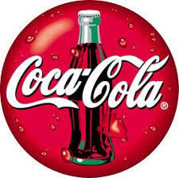
2- Marcas
Son una identificación comercial principal y/o el conjunto de varios identificadores con los que se relaciona y ofrece un producto o servicio en el mercado
Proporcionan exclusividad sobre los signos distintivos utilizados para distinguir los productos de una empresa de los de las demás.
Por ejemplo: Coca-Cola es una de las marcas más conocidas de gaseosas. No solo patentó su nombre y su fórmula secreta, sino también el formato de la botella de vidrio.

Slide 3
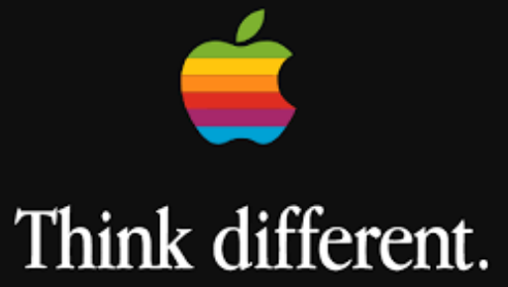
3- Avisos Comerciales (Eslogans)
Es una frase, que identificará la marca de un producto o servicio, para hacerlo diferenciar de los demás en el mercado.
Su objetivo es anunciar algo y al mismo tiempo reforzar la publicidad de una marca para diferenciarla de su competencia y así posicionarla en la mente del consumidor por medio de un aviso comercial.
Por lo general va a acompañada de una canción, para que sea más fácil de recordar
Por ejemplo: El eslogan publicitario de Apple Computer fue creado por Steve Jobs en 1997
«Piensa Diferente»

Slide 4
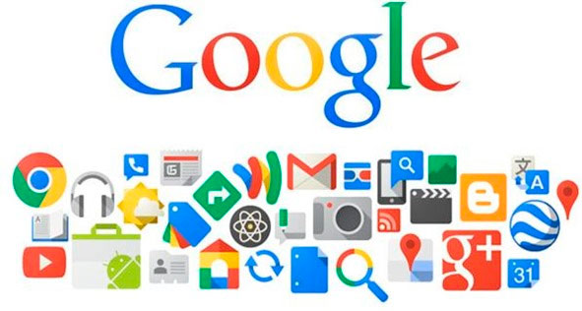
4- Nombres Comerciales
Son signos denominativos o mixtos que sirven para distinguir una empresa o establecimiento
El nombre comercial distingue a la empresa de su competencia, y a la vez engloba o brinda servicios o productos propios con sus respectivas marcas distintivas
Por ejemplo: Google además de ser un buscador, brinda 44 servicios más. Entre ellos: Youtube, Gmail, Drive, Google Maps, etc

Slide 5
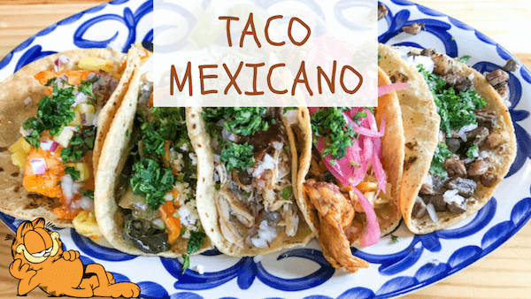
5- Denominaciones de Origen
Indica la procedencia de un producto alimenticio
Es un signo distintivo con el cual se reconoce un producto característico de una region
Por ejemplo: Los tacos forma parte de la diversidad cultural y gastronómica de México

Slide 6
ACTIVIDAD 2
En el mismo documento word de la Actividad 1, agrega las siguientes consignas y responde
Lista 4 ejemplos de Marcas y una muy breve reseña de su historia
Nombra 4 ejemplos de Eslogans de empresas o productos que conozcas
Indica el nombre comercial de 2 empresas y nombra algunos de los productos o servicios que ofrecen
Indica 5 ejemplos de productos y su respectivo país de origen

Slide 7
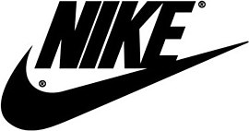
Respuestas:
Fue en 1968 cuando Phil Knight funda la marca Nike, cuyo nombre se basaba en la diosa griega de la victoria «Niké». Pero no fue hasta 1971 cuando adoptó esta denominación. En sus 3 primeros años de existencia la marca se hacía llamar «Blue Ribbons Sports

Slide 8
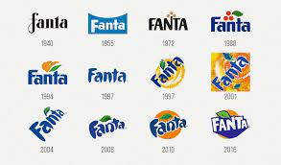
.
El nombre de Fanta fue elegido por Joe Knipp, uno de los vendedores de Coca-Cola, basándose en las primeras cinco letras de la palabra alemana “fantasie” que se traduce al español como “fantasía”.

Slide 9
PlayStation (プレイステーション Pureisutēshon?, comúnmente abreviado como PS) es el nombre de una serie de consolas de videojuegos creadas y desarrolladas por Sony Interactive Entertainment. Han estado presentes en la quinta, sexta, séptima, octava y novena generación de videoconsolas, la compañía promotora está actualmente en el mercado con su PlayStation 5.
La marca se introdujo por primera vez el 3 de diciembre de 1994 en Japón¹​ y ha desarrollado y publicado cinco videoconsolas de sobremesa, que incluyen un centro de medios de comunicación y un servicio en línea, posteriormente se introdujeron revistas y computadoras.

Slide 10
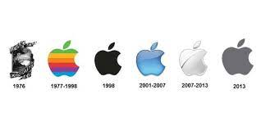
Steve Jobs y Steve Wozniak fundaron la empresa Apple Computer el 1 de enero de 1976, para comercializar el primer ordenador de la compañía Apple. El Apple I, que costaba 666 dólares de aquella época y poseía un microprocesador MOS 6502. Vendieron sus primeros cien ordenadores a un distribuidor local.

Slide 11

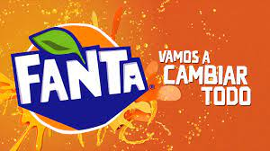
2_
Nike:
Fanta:

Slide 12
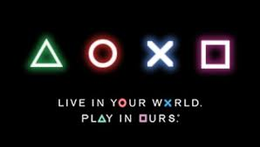
Playstation:

Slide 13
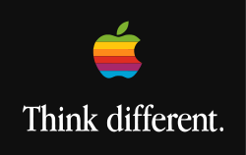
Apple:

Slide 14
3_
Nike:
Zapatillas ,remeras, pelotas, pantalónes etc
Playstation:
Videojuegos,YouTube, etc.
4_
Empanadas : Argentina
Pastas : Italia
Tacos: México
Queso Roquefort: Francia
Singani: Bolivia

